Slide 1
BESIII离线重建与刻度
伍灵慧
wulh@ihep.ac.cn
代表BESIII离线软件工作组
第八届R值与QCD强子结构研讨会，哈尔滨工程大学，2024-7-20

Slide 2
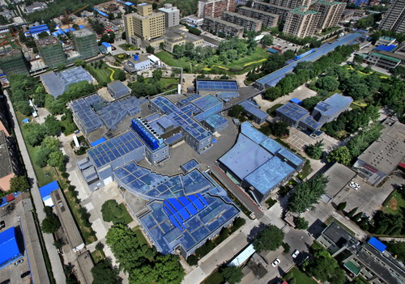



BEPCII & BESIII
束流能量：1.0~2.3GeV
直线加速器
$$e^{+}$$
BESIII
探测器
2004：开始BEPCII升级
BESIII建造
2008：试运行
2009-至今：BESIII物理运行
1989-2004 （BEPC）
$L_{peak}=1.0×{10}^{31} {cm}^{−2}∙s^{−1}$
2009-至今（BEPCII）
$L_{peak}=1.0×{10}^{33} {cm}^{−2}∙s^{−1}$
$$e^{−}$$

Slide 3
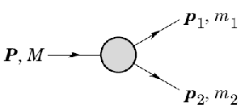
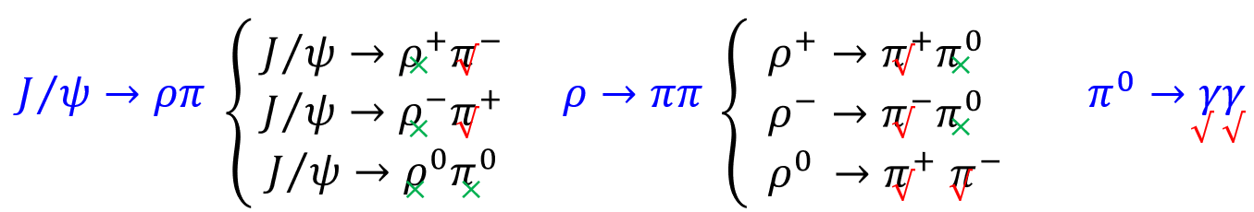

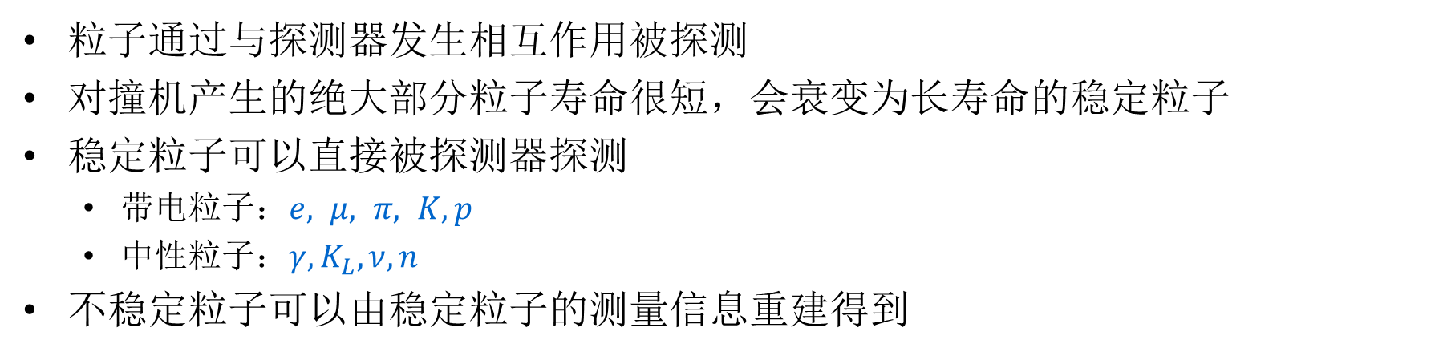
粒子如何被探测？
粒子通过与探测器发生相互作用被探测
对撞机产生的绝大部分粒子寿命很短，会衰变为长寿命的稳定粒子
稳定粒子可以直接被探测器探测
  带电粒子：$e, μ, π, K, p$
  中性粒子：$γ, K_{L},ν,n$
不稳定粒子可以由稳定粒子的测量信息重建得到
$$M^{2}=m_{1}^{2}+m_{2}^{2}+2(E_{1}E_{2}−p_{1}p_{2}cosθ)$$

Slide 4
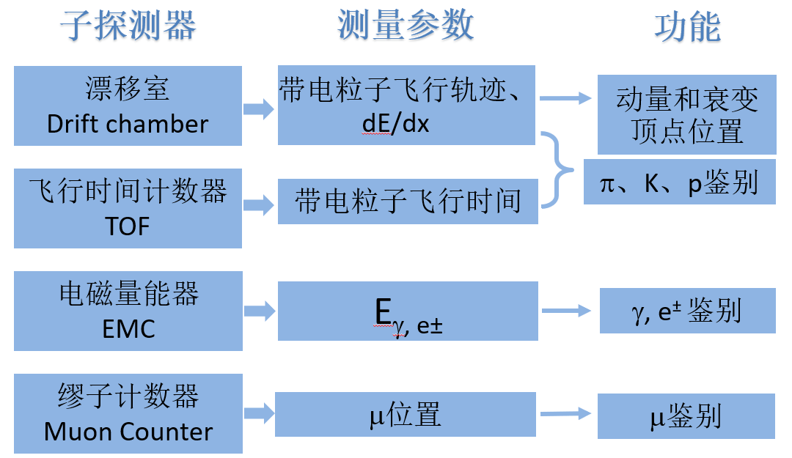
BESIII探测器

Slide 5
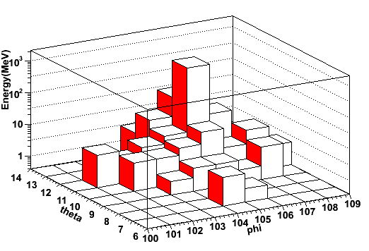
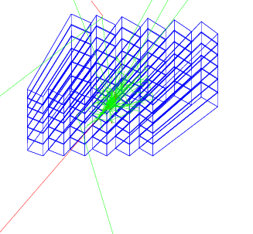
探测器原始信息如何转化为入射粒子信息？
探测器原始信息
击中单元编号、信号时间(T)、信号幅度(Q)
带电粒子进入MDC
光子进入EMC
击中单元编号、信号幅度(Q)

Slide 6
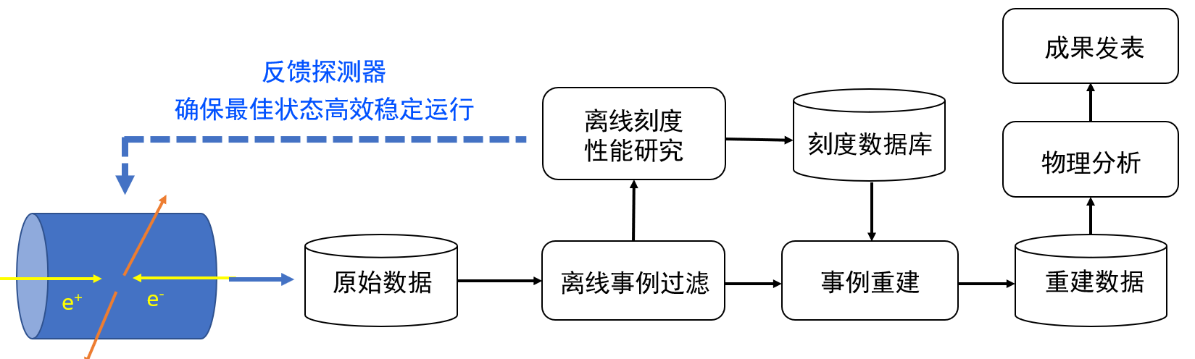
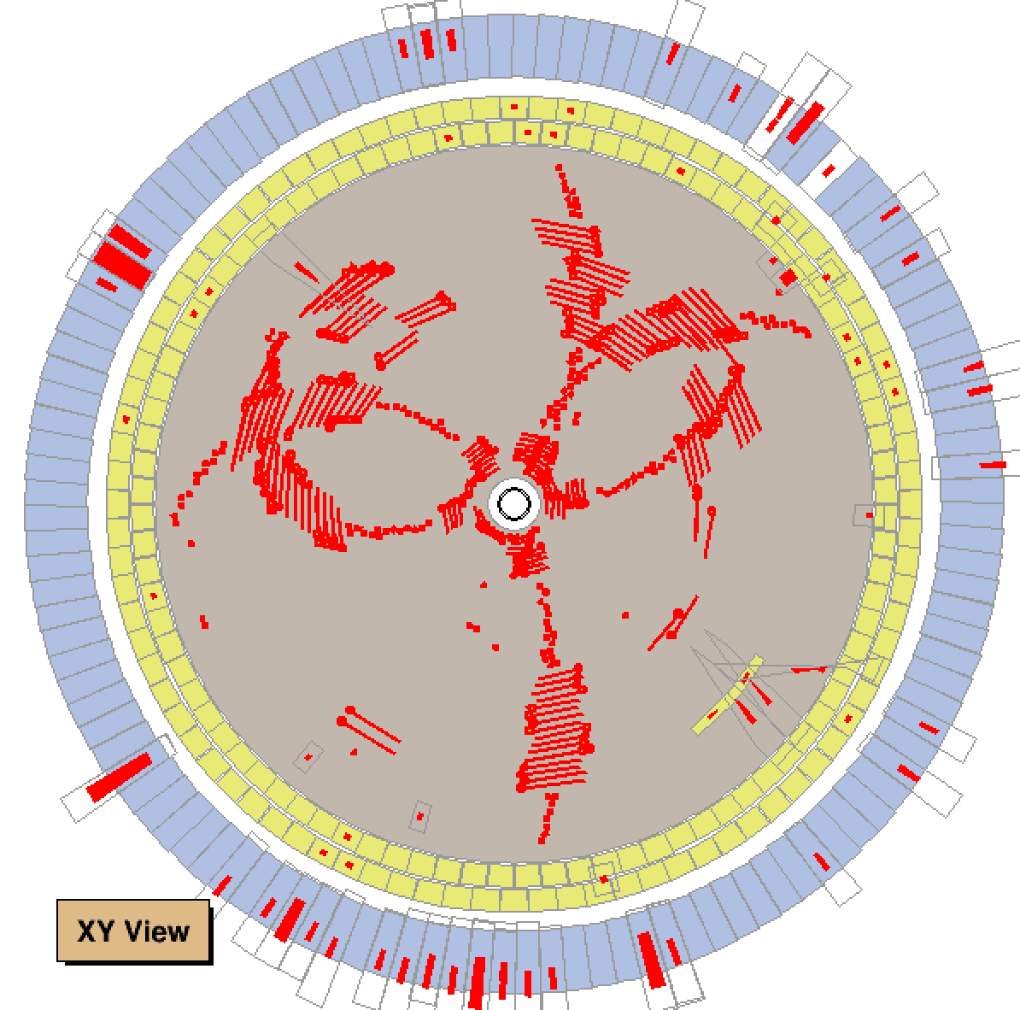
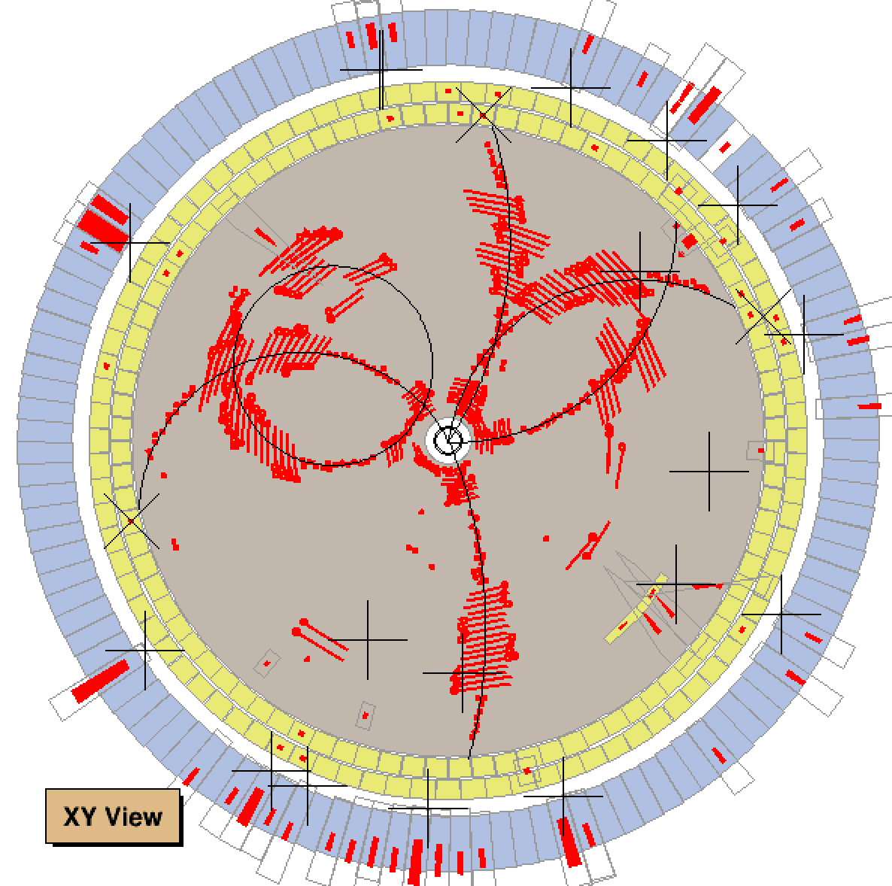
离线重建与刻度
重建：探测器记录的原始数据转化为粒子的动量、能量和运动方向等物理量
刻度：标定电子学信号与物理测量量之间转换关系，并消除实验外部条件（如温度、气压）和探测器本身条件（如入射位置、电缆长度）对信号探测的影响

Slide 7
离线刻度
提供事例重建所需要的函数关系
  如MDC的时间-距离的转换关系
  如EMC的ADC与能量沉积的转换
探测器不同部位的响应存在差别，需要通过刻度消除这些差别
  如电子学T0刻度消除不同电子学通道间的差异
受温度、湿度等外部环境的影响，探测器的相应会随着时间发生变化 动画演示
  如dE/dx run by run增益刻度
探测器的实际几何位置与理想位置之间存在差别，需要进行位置刻度 动画演示
  如MDC几何位置校准

Slide 8
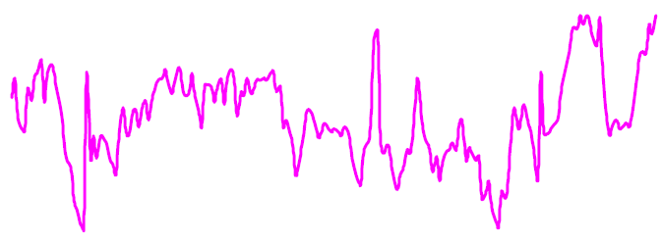
受外部环境的影响，探测器的响应会随着时间发生变化，例如温度、气压的变化会导致漂移室气体增益的变化。因此，需要通过离线刻度消除这些差异
刻度后的相对增益
气体增益相对值
刻度前的相对增益
Run
返回

Slide 9
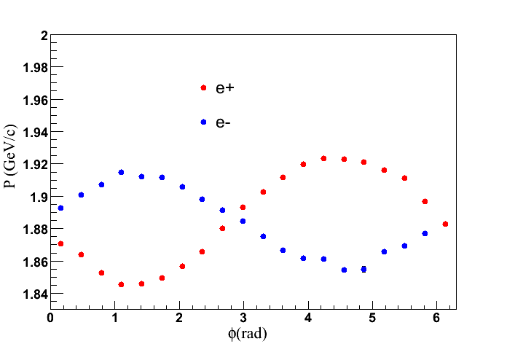
探测器的实际几何位置与理想位置之间存在差别，需要进行几何位置刻度，即校准
径迹穿过真实的探测器
重建动量 vs φ
用理想位置进行拟合，导致拟合结果的系统误差
高精度离线校准是实现高精度动量测量的关键环节之一
返回

Slide 10
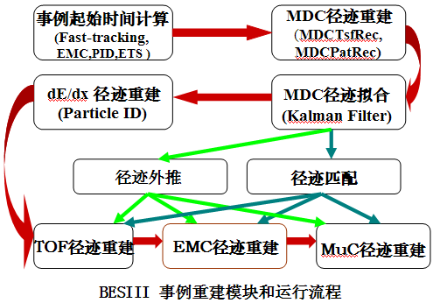
BESIII事例重建流程

Slide 11
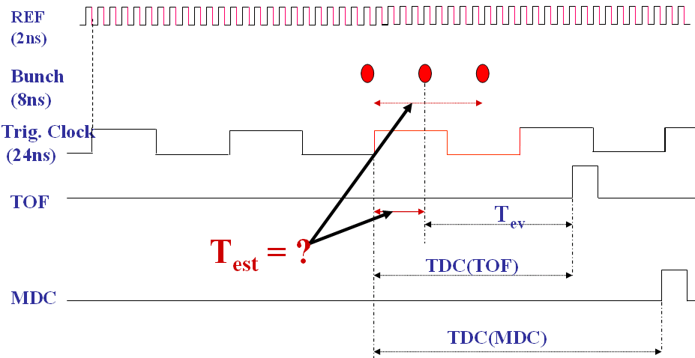
事例起始时间（Event Start Time 𝑇_{𝑒𝑠𝑡}）
RF 499.8MHz
2ns
Trigger/DAQ
Clock 24ns
8 ns
TDC = T_{ev} + T_{est}
determined from
offline data
T_{est} = ?

Slide 12
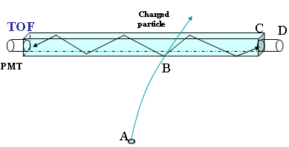
利用TOF计算𝑇_{𝑒𝑠𝑡}
T_{flight} : Time of flight A-B (利用MDC快重建)
T_{pro}: Time of B-C
T_{pmt}: Time of C-D
T_{elc}: delay time at electronics
T_{ev} =T_{flight} +T_{pro} + T_{pmt} + T_{elc}
T_{est} = TDC -T_{ev}

Slide 13
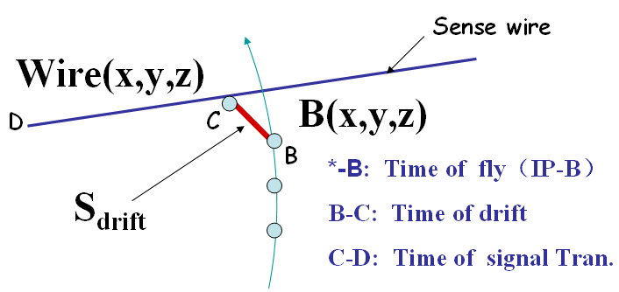
利用MDC计算𝑇_{𝑒𝑠𝑡}
T_{flight} : Time of flight A-B (利用MDC快重建)
T_{drift}: Time of B-C
T_{wp}: Time of C-D
T_{elc}: delay time at electronics
T_{ev} = T_{flight} + T_{drift} + T_{wp} + T_{elc}
T_{est} = TDC -T_{ev}

Slide 14
事例起始时间重建流程及刻度
刻度
  主要为束团间隔、T0 offset
  需要使用TOF刻度常数，因此与TOF刻度迭代进行

Slide 15
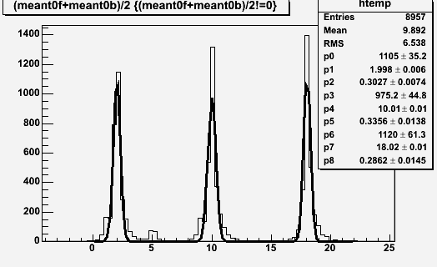
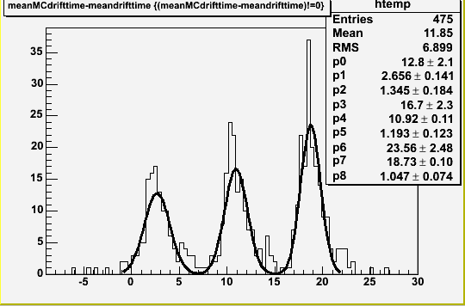
𝑇_{𝑒𝑠𝑡}的确定
“hadrons”, 10000, set T_{est} to ”2”,”10”,”18”
By TOF
T_{est}: 1.998 ns σ: 0.30ns
T_{est}: 10.01 ns σ: 0.33ns
T_{est}: 18.02 ns σ: 0.29ns
By MDC
T_{est}: 2.6ns, σ: 1.4ns
T_{est}: 10.9ns, σ: 1.3ns
T_{est}: 18.7ns, σ: 1.1ns

Slide 16
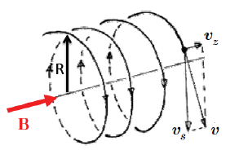

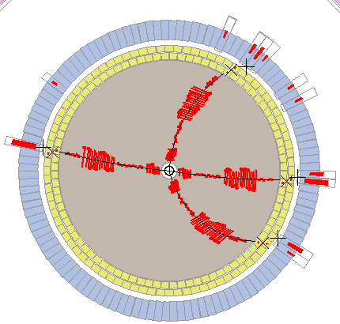
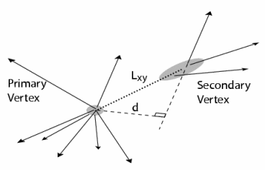
径迹重建
目的
  顶点测量
  动量测量
  径迹外推与匹配

Slide 17
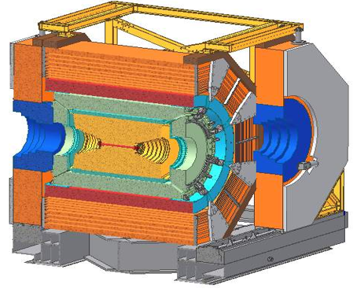
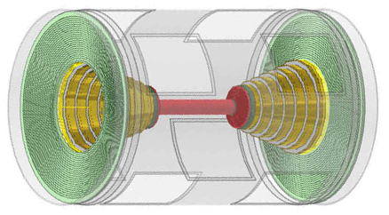
漂移室 (MDC)
BESIII采用漂移室(Multi-layer Drift Chamber)作为中心径迹探测器，对末态带电粒子的飞行轨迹、动量及能量损失进行测量
漂移室设计指标

Slide 18
带电粒子穿过漂移室，电离产生电离电子和离子
d
电离电子在电场作用下向信号丝漂移，在信号丝附近发生雪崩放大，信号丝上产生信号
i
t
测量到的漂移时间通过时间-距离关系转换为漂移距离，这个函数关系通过离线刻度得到
t

Slide 19
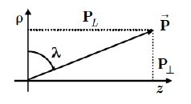
动量测量
入射带电粒子在均匀磁场B下，其飞行轨迹为螺旋线
在x-y(或r-φ)平面上测量粒子的横动量(P_{T})
y
R: m
P_{T}: GeV/c
B: T
q: 粒子电荷，以电子的电荷为单位
R
x
在s-z平面上测量dip angle (λ)
s为粒子飞行长度
P = P_{T}/cosλ
s
P_{L}
P_{T}

Slide 20
MDC径迹重建流程
快速重建：MdcFastTrkAlg
  不使用漂移时间，不考虑磁场、电离能损等效应修正，用于事例起始时间重建
径迹寻找
  MdcPatRec (模板匹配)
    limited by segment pattern coverage, rec. for high pt tracks (P_{T} > 250MeV/c)
  MdcTsfRec (共形变换)
    P_{T} : 120~250MeV/c
  CurlFinder (用于低动量打圈径迹重建)
    P_{T} <120MeV
  Hough transform (霍夫变换)
    Since Boss7.0.3
径迹拟合
  基于Kalman滤波方法，包含磁场不均匀、电离能损、多次散射等效应修正，由Runge-Kutta拟合提供初值
PAT
TSF
Curlfinder
Kalman fitting
Runge-Kutta fitting
Hough transform

Slide 21
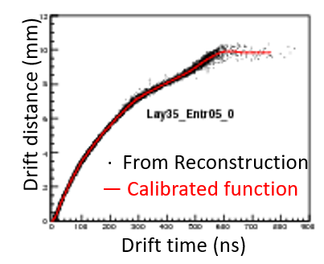
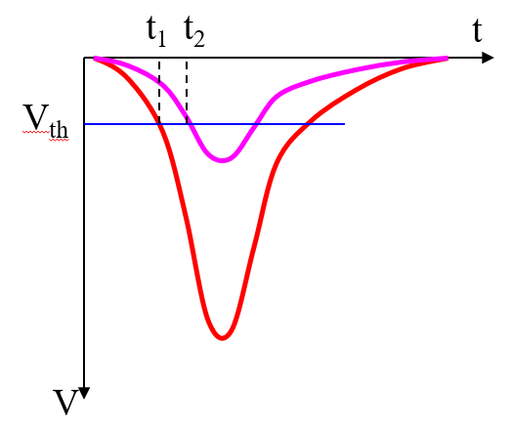
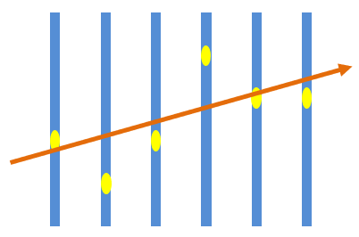
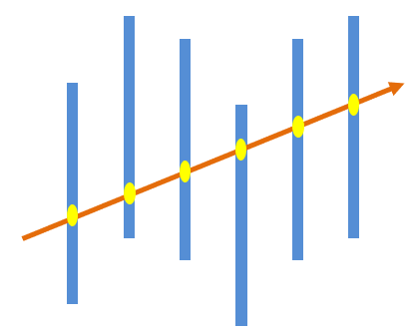
MDC刻度内容和方法
径迹重建中采用最小二乘法进行径迹拟合
  d_{meas}：径迹与信号丝间的测量距离 → X-T关系，T0，时间游动修正
  d_{track}: 拟合径迹与信号丝的距离（以下简称拟合距离）→ 信号丝位置
  σ _{i}： 该测量点的权重（空间分辨）→ 空间分辨与漂移距离的关系
径迹残差 r = d_{meas} – d_{track}
刻度方法：残差分析
通过残差偏移量获得刻度常数的修正量
  时间-距离关系刻度：残差 vs 时间
  Q-T关系刻度：残差 vs Q
  电子学T0刻度：单元左右残差偏移
  校准：残差 vs ϕ/θ
漂移距离 vs 漂移时间
电子学时间零点
T (ns)
位置校准
时间游动效应

Slide 22
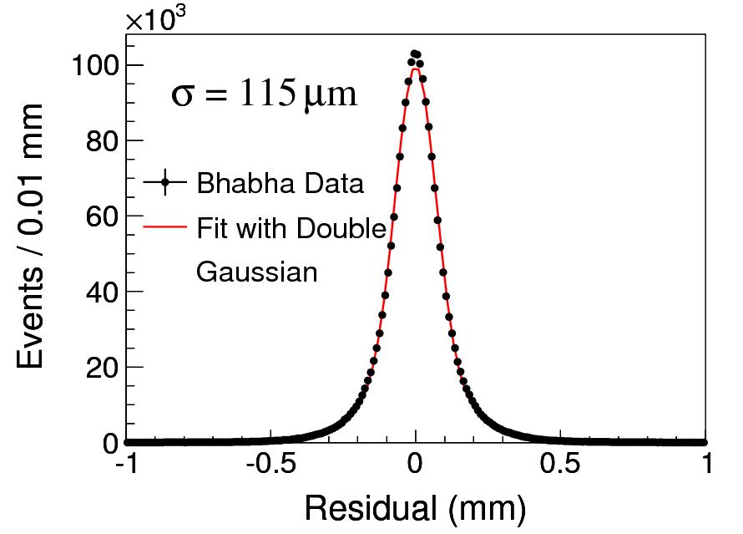
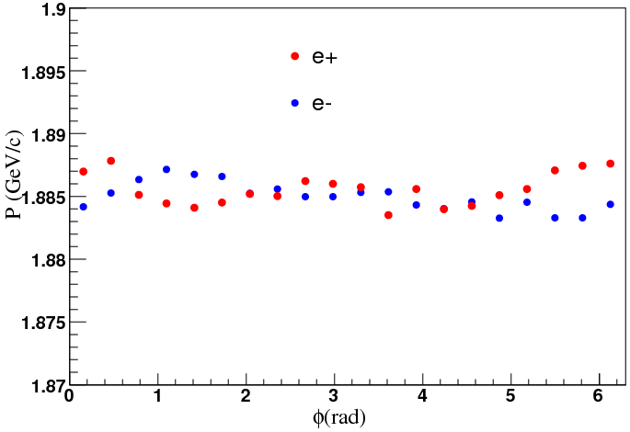
MDC空间分辨与动量分辨
动量分辨
空间分辨
位置校准
重建动量 vs φ
重建动量 vs φ
校准前
校准后

Slide 23

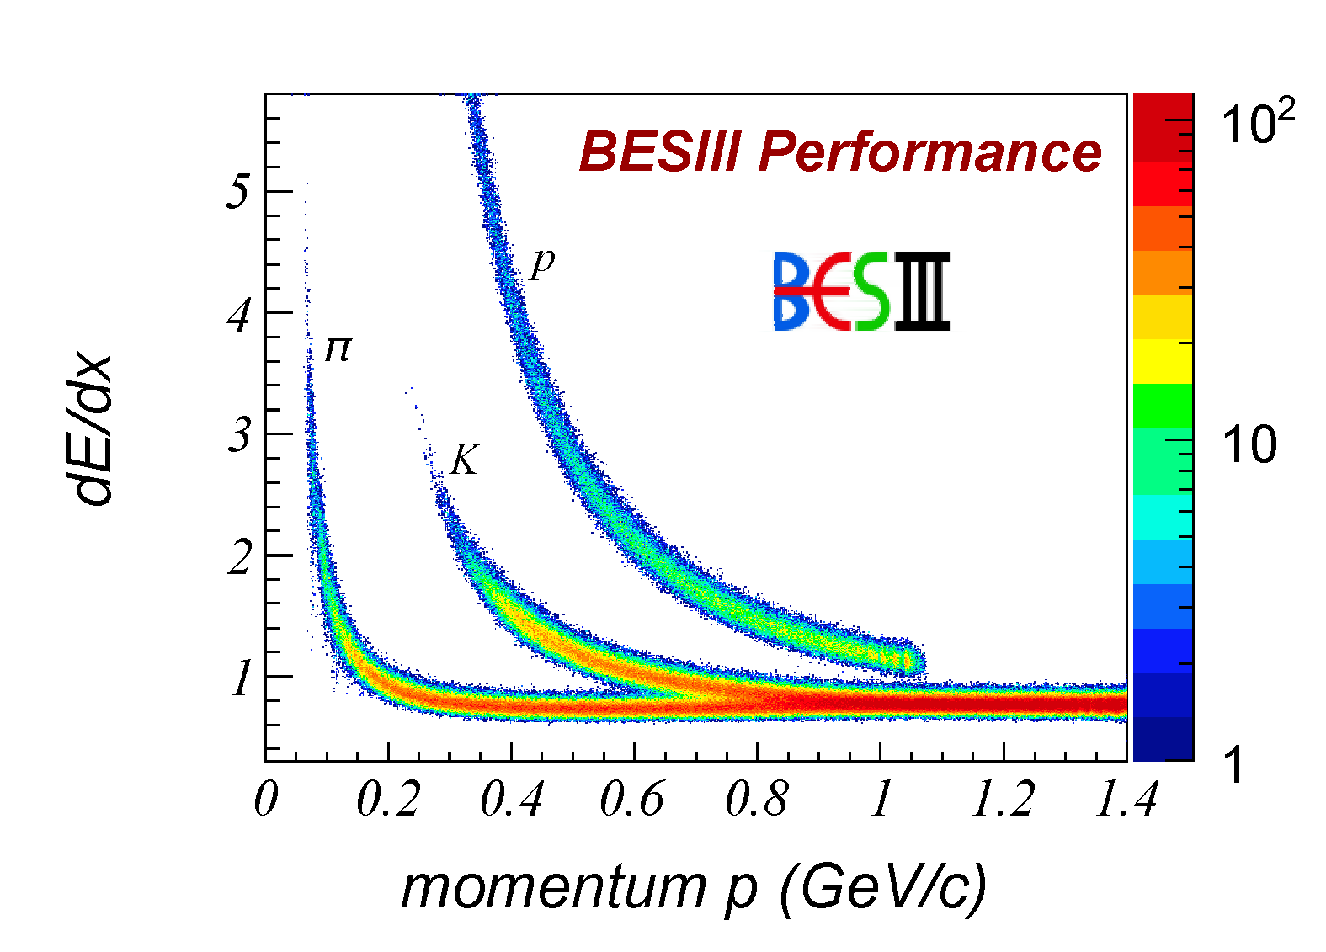
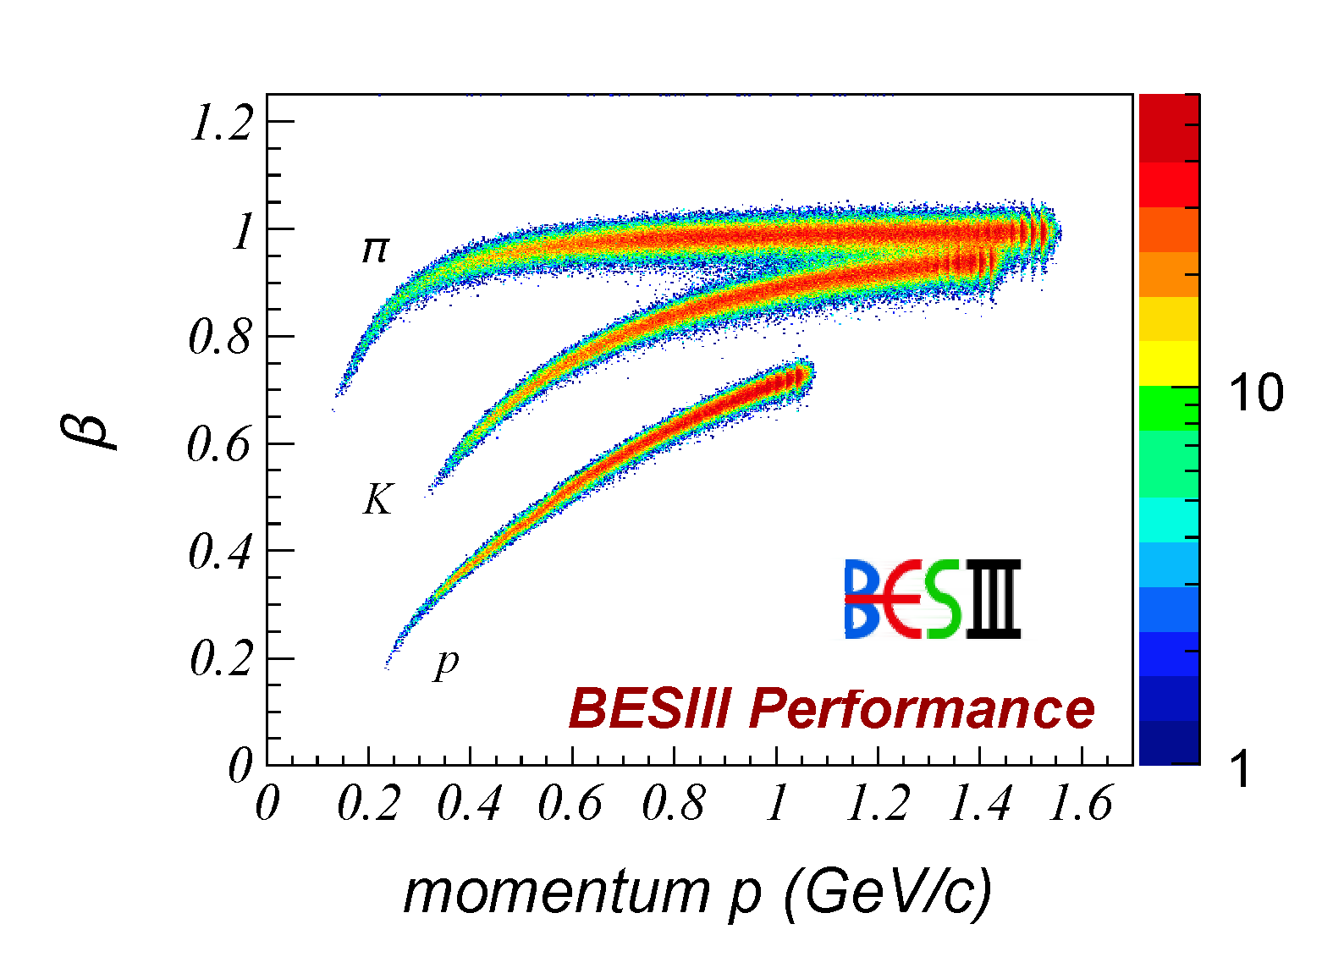
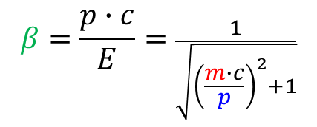
带电强子鉴别
联合dE/dx及TOF
$$β=\frac{p∙c}{E}=\frac{1}{\sqrt{{\left(\frac{m∙c}{p}\right)}^{2}+1}}$$

Slide 24
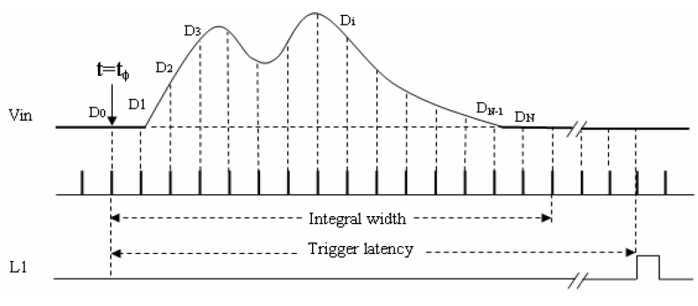
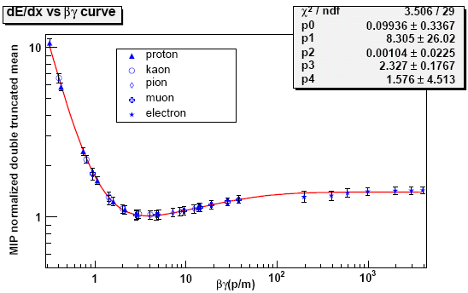
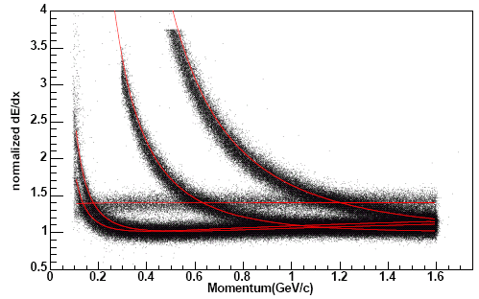
能量损失(dE/dx)测量
基于FADC数值积分方法进行电荷测量
Bethe-Bloch 曲线
π K P
不同粒子假设得到不同的期望值，与测量值比较可以得出被测粒子是某种粒子的几率

Slide 25

dE/dx重建流程
MDC径迹重建
路径长度修正
Run by run增益修正
单丝增益修正
漂移距离-入射角修正
饱和效应修正
对Q进行各种修正
截断平均
根据不同粒子的假设得到不同的χ值，比较χ值大小，可以得到该粒子属于某种粒子的几率，从而实现粒子鉴别

Slide 26
dE/dx 刻度
dE/dx测量值受环境、漂移室几何结构、电场磁场不均匀等因素影响，需要通过刻度消除这些因素带来的差异
分为hit级别刻度和track级别刻度
Hit级别刻度
  径迹长度修正
  run by run增益刻度
  单丝增益刻度
  漂移距离-入射角联合修正
径迹长度修正
增益随run的变化

Slide 27
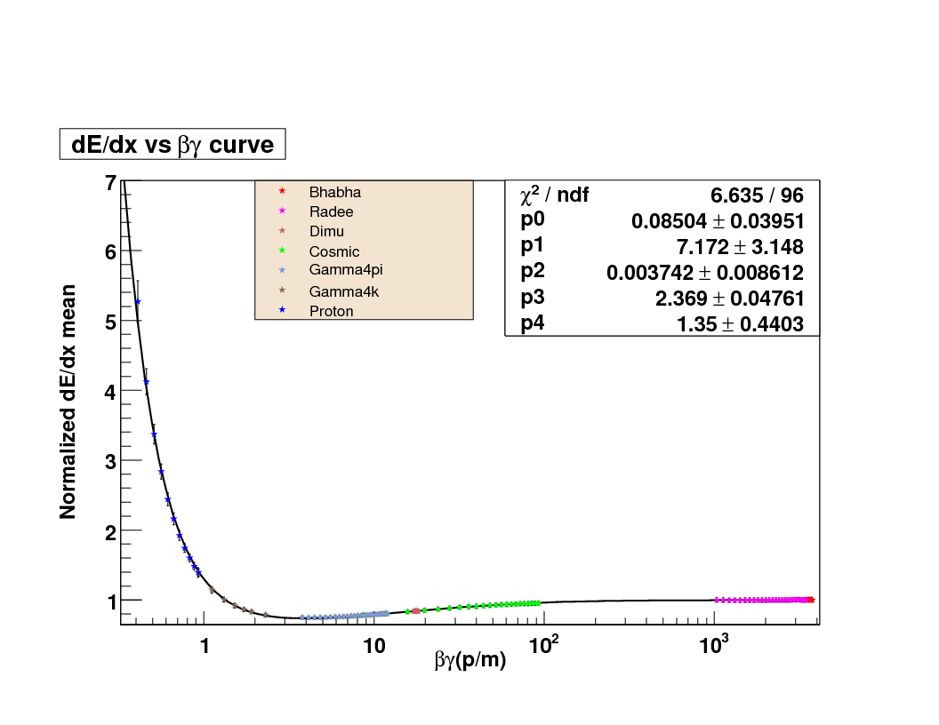
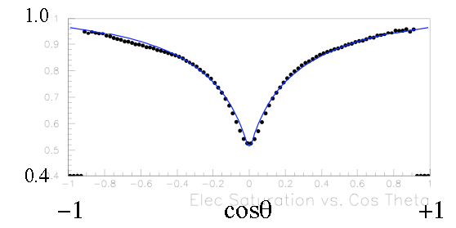
dE/dx 刻度
dE/dx曲线
径迹级别刻度
* 空间电荷效应的修正
* 标定dE/dx能损曲线
* σ_{dE/dx} 的刻度
空间电荷效应
Relative dE/dx

Slide 28
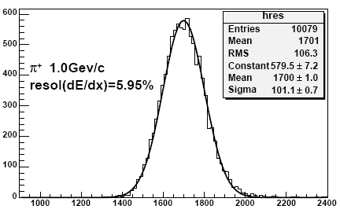
dE/dx分辨

Slide 29
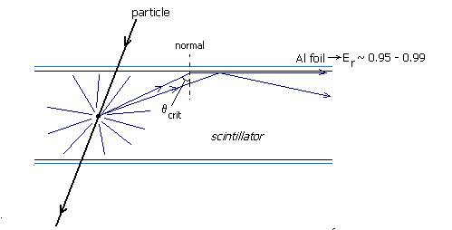
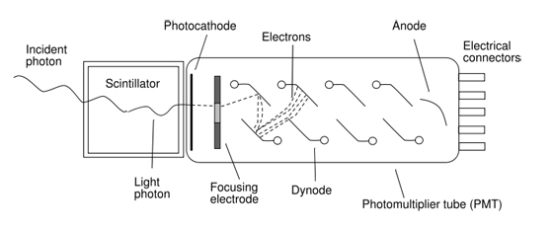
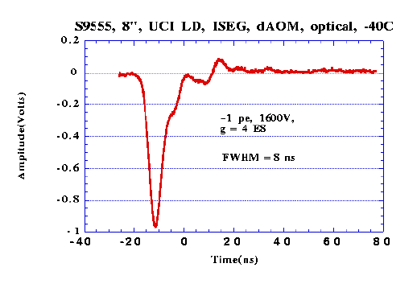
飞行时间探测器（TOF）
测量带电粒子在漂移室内的飞行时间，结合漂移室测得的粒子动量和径迹，来辨别粒子的种类
桶部：塑料闪烁+光电倍增管（双端读出），带电粒子在闪烁体中激发产生荧光，通过光电转化输出信号，给出击中时间信息
端盖
  升级前：扇形塑料闪烁体+光电倍增管
  升级后：多气隙电阻性板室(MRPC)
闪烁体与光电倍增管(PMT)
电离辐射产生荧光
桶部TOF
端盖TOF
光信号通过PMT转化为电信号
PMT输出信号

Slide 30
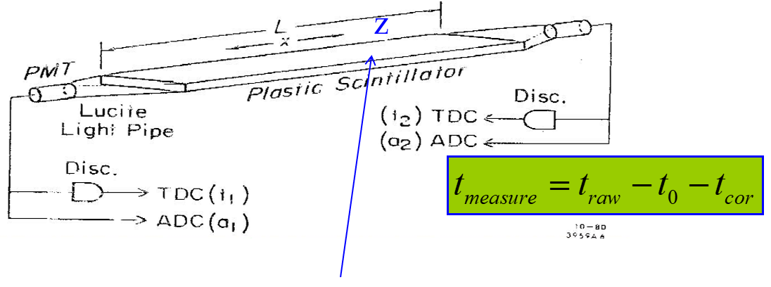
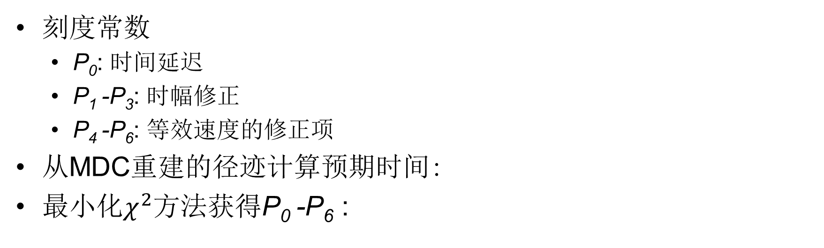
TOF刻度 (桶部)
经验公式
刻度常数
  P₀: 时间延迟
  P₁ -P₃: 时幅修正
  P₄ -P₆: 等效速度的修正项
从MDC重建的径迹计算预期时间:
最小化$χ^{2}$方法获得P₀ -P₆ :

Slide 31
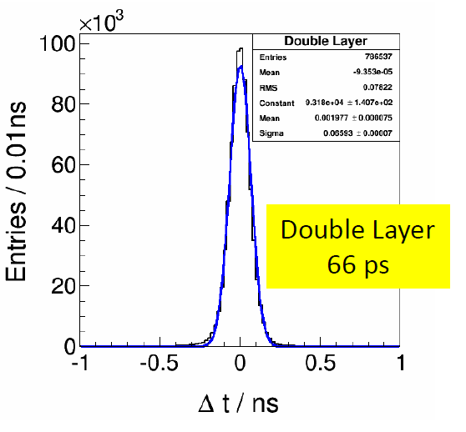
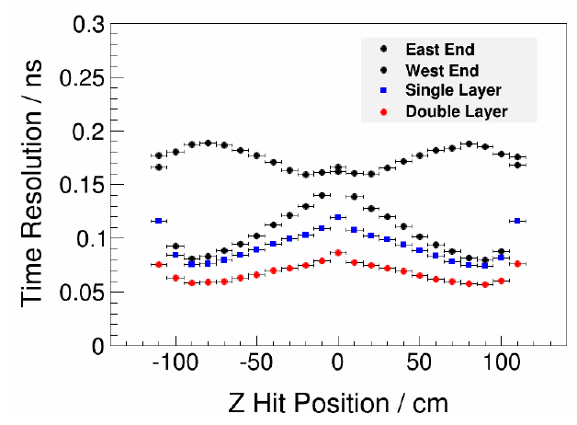
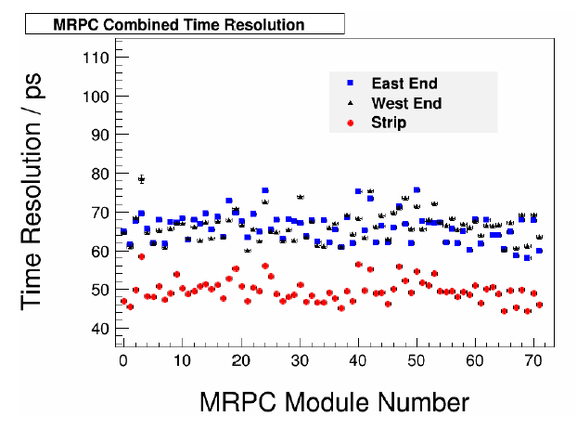
TOF时间分辨
桶部
桶部
桶部 | 68 ps
端盖升级前 | 98 ps
端盖升级后 | 60 ps

Slide 32
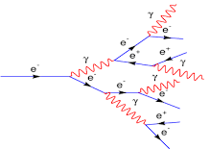
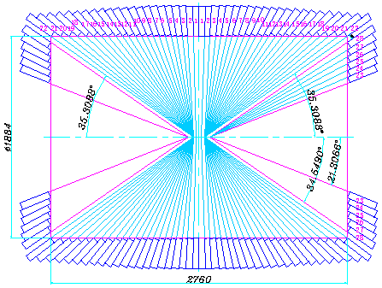
电磁量能器 (EMC)
入射电子或光子
电磁簇射
能量沉积

Slide 33




EMC重建
桶部相邻晶体定义
端盖相邻晶体定义

Slide 34
EMC刻度
目的:
* 电子学ADC道数→粒子能量的转换
* 减小不同晶体、不同电子学通道不一致性对测量的影响
刻度内容
* 晶体单元绝对能量刻度
  将电子学ADC道数转换成沉积能量: Ei=ADCi×Ci , ADCi电子学提供, Ci ：i晶体绝对能量刻度常数,由宇宙线数据刻度提供
  用Bhabha事例用矩阵方法精确刻度
* 簇射绝对能量刻度
  量能器前端物质的吸收、晶体后端及侧面的泄漏，重建得到的簇射能量小于入射光子的实际能量，因此需要将簇射能量的峰位修正到它的期待值，称为簇射绝对能量刻度
* 簇射位置刻度
  量能器的几何比较复杂，晶体本身不对称，晶体指向偏离对撞点，粒子击中晶体表面不同位置的效果也不一样，所以重建得到簇射位置存在偏差，也需要进行修正，称为簇射位置刻度

Slide 35


EMC能量与角度分辨
Energy Resolution
Angular Resolution

Slide 36

谬子计数器(MUC)
测量反应末态中的μ 的位置和大致飞行轨迹。与内层探测器的粒子径迹相连接，精确测量μ子的动量并与其它带电粒子（尤其是π）区分开来。
在一些重要的物理上，尤其是在一些稀有衰变道的测量上，μ、π分辨的好坏，对物理结果的影响很大。
MUC

Slide 37
MUC 重建与刻度
主要任务 ：将击中信息构建成径迹，提供径迹的方向、位置、穿透深度等信息，供μ鉴别使用
重建步骤：几何构建、径迹寻找、径迹拟合、径迹参量计算
三种径迹寻找算法
  MDC径迹外推 ：主要用于带电粒子重建
  自重建 ：适用于各种粒子，但对穿透层数有要求
  EMC击中或MUC击中联合对撞点外推算法 ：
  主要用于中性粒子重建
刻度
  准确给出各探测单元的实际效率和噪声水平
  刻度方法：基于在给定的效率窗口下，探测器击中
  与重建径迹预期位置的匹配情况来进行的统计分析
MDC径迹外推
自重建
MUC性能
效率 ~ 96%
噪声水平 < 0.04 Hz/cm²(Barrel), < 0.1 Hz/cm²(Endcap)

Slide 38





本底事例过滤
BEPCII采用先进高效的top-up模式运行取数
  恒流模式，有效提高积分亮度超过30% →改善物理结果统计误差
  注入期间束流本底大幅度增加，对数据质量造成严重影响 → 无法满足物理研究要求
开发离线事例过滤软件
  解决本底污染，为物理研究提供高质量输入数据
Time
正常事例
注入本底污染的事例
MDC击中数随时间的变化
过滤前
过滤后

Slide 39




MDC高压异常事例过滤
取数过程中MDC高压不稳定会造成dE/dx测量异常
1%高压变化 → 15% dE/dx测量值变化
实现事例过滤，确保数据质量
dE/dx分布
双光子和Bhabha事例亮度计算比值
高压正常
高压异常导致亮度计算异常
离线过滤后亮度计算恢复正常
$$L_{Di−photon}/L_{Bhabha}$$
高压异常

Slide 40



数据质量分析与探测器性能监测
及时发现问题，确保探测器在最佳状态高效稳定运行和高质量数据获取
  气体异常、触发延时问题、束流能量偏移 …
气体异常导致MDC分辨下降
TOF刻度中发现束团时间异常

Slide 41

刻度常数管理
jobOption
Run: 50241
Boss ver: 6.6.5
Status: OK
…
CalibUtil
Metadata in DB
runFrom
runTo
BossVer
Status …
50000 50100 6.6.5 OK …
50101 50280 6.6.5 OK …
50101 50280 6.6.5.p01 OK …
…

Slide 42


总结
重建刻度是离线软件的关键环节
BESIII重建刻度软件稳定运行十余年
  为物理研究提供高质量输入数据
  监测探测器运行状态，确保数据质量
下一步
  BESIII内径迹室升级的软件研究及优化
BESIII内径迹室升级已经启动
CGEM
加强物理与软件的交流合作！
欢迎大家为软件发展提供宝贵建议和人力支持！
谢谢大家！

Slide 43
Backup

Slide 44

漂移室的快重建
任务：尽可能快速地重建出粒子的径迹，供事例起始时间算法使用
44

Slide 45
漂移室丝层设计
超层结构
  有利于径迹段寻找
内室全部采用斜丝
  满足顶点z向测量精度的需要
台阶结构特殊，设计为直丝
大端板
  超层内各丝层丝数相同
  斜丝、直丝相结合，直丝有利于简化触发设计
尽可能高的对称性
  有利于减小模式字典
丝层 | 所在位置 | 每层单元数 | 丝层类型
1 ~ 4 | 内室 | 40, 44, 48, 56 | 斜丝－
5 ~ 8 | 内室 | 64, 72, 80, 80 | 斜丝＋
9 ~ 10 | 台阶1 | 76 | 直丝
11 ~ 12 | 台阶2 | 88 | 直丝
13 ~ 14 | 台阶3 | 100 | 直丝
15 ~ 16 | 台阶4 | 112 | 直丝
17 ~ 18 | 台阶5 | 128 | 直丝
19 ~ 20 | 台阶6 | 140 | 直丝
21 ~ 24 | 大端板 | 160 | 斜丝－
25 ~ 28 | 大端板 | 176 | 斜丝＋
29 ~ 32 | 大端板 | 208 | 斜丝－
33 ~ 36 | 大端板 | 240 | 斜丝＋
37 ~ 40 | 大端板 | 256 | 直丝
41 ~ 43 | 大端板 | 288 | 直丝

Slide 46
Time walk
同一时刻产生的信号，由于幅度不同，导致过阈时间不同
阈越高，时间游动效应的影响越大
t₁
t₂
t
V_{th}
T_{walk} = C₀ + C₁/sqrt(Q)
V

Slide 47
动量测量
入射带电粒子在均匀磁场B下，其飞行轨迹为螺旋线
在x-y(或r-φ)平面上测量粒子的横动量(P_{T})
y
R: m
P_{T}: GeV/c
B: T
q: 粒子电荷，以电子的电荷为单位
R
x
s
P_{L}
在s-z平面上测量dip angle (λ)
s为粒子飞行长度
P = P_{T}/cosλ
P_{T}

Slide 48
径迹参数定义
d_{r} : 螺旋线在x-y平面上的投影与参考点的距离
φ₀ : 参考点与螺旋线中心连线的方位角
κ : 横动量的倒数 (1/Pt)，其符号反映粒子电荷的正负
d_{z} : z方向上螺旋线离参考点的距离
tanλ : λ为螺旋线与x-y平面的夹角
q>0
y
以(0,0)为参考点
p
d_{r}符号与(r×p)·z相同
φ₀ = ϕ-π/2
dz为poca的z坐标
q<0
ϕ
r
x
Poca (point of closest approach)

Slide 49

Kalman滤波径迹拟合
受各种因素影响，带电粒子的轨迹不是理想螺旋线
  磁场不均匀
  能量损失
  多次散射
Kalman filter径迹拟合
  基于最小二乘拟合，把径迹看作分段螺旋线
  便于考虑考虑磁场不均匀、dE/dx、多次散射等效应，给出精确的径迹拟合结果
磁场不均匀
能量损失效应

Slide 50



升级后的端盖TOF --MRPC
 | Old | New
Detector | Scintillator | MRPC
Modules | 96 | 72
Electronics Channel | 96 | 1728
Time resolution (ps) | 138 | 65
气隙MRPC与双端读出方案
2015年夏季安装
2015年底正式运行取数
探测器读出：
  Small Pad 且双端读出：去除位置不确定的影响
  经费增加
前端电子学：Nino
  包含数字化
  幅度测量使用TOT
  14ps
后端电子学：HPTDC
  10~20ps

Slide 51

簇团的劈裂
cluster
种子：局域最大
如果只有一个种子，只有一个簇射
如果存在多个种子，存在多个簇射，每个晶体对多个簇射都有贡献。
seed finding
seed1
seed2
seed
seed
splitting
shower1
shower2

Slide 52
簇射能量计算
对簇射中所有晶体能量求和就得到了簇射的能量。不过参与求和的晶体数越多，簇射所包含的噪声也越多，这样会降低能量分辨。由于电磁簇射能量沉积比较集中，通常表示为种子周围9块晶体能量求和，称为e3×3；或25块晶体能量求和，称为e5×5。根据BESIII实际的噪声水平，目前默认采用e5×5作为簇射的能量。

Slide 53


簇射位置修正
加权平均
线性权重
对数权重
位置修正
  修正粒子打到晶体表面不同位置带来的偏差
  用bhabha事例，根据漂移室的径迹外推信息进行修正
  修正公式：
线性权重函数
对数权重函数

Slide 54


簇射绝对能量刻度
蒙特卡洛单光子刻度
  通过模拟单能光子在探测器中的响应，得到不同能量下光子分别击中量能器不同位置时的沉积能量分布
物理事例刻度
  高能下利用e⁺e⁻→γ γ ，能量较低的区域则利用π⁰→γγ ，光子的能量刻度因子靠调节重建出的π⁰的不变质量到它的期待值来计算
单光子能量刻度系数二维分布图
修正后的能量峰位值偏差

